Slide 1
第六单元 圆
圆的周长
第1课时
苏教版 数学 五年级 下册
WWW.PPT818.COM

Slide 2
1.认识圆的周长，认识圆周率π，理解和掌握圆的周长公式，能应用圆的周长公式计算圆的周长，解决周长计算的实际问题。
2.经历观察、操作、测量、计算和交流、归纳等活动，推导圆的周长计算公式，积累推导计算公式的学习经验，发展分析、综合和归纳、概括等思维能力。
【重点】掌握圆周长计算与应用。
【难点】推导与理解圆周长计算公式。

Slide 3
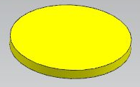
沿着这个圆形转盘的周围绕一圈绳子，你知道绳子的长度就是圆的什么吗？

Slide 4
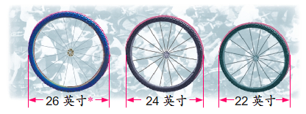
4
英寸是英制长度单位。在生活中，人们习惯用英寸作单位来表示自行车车轮的规格。26英寸≈66厘米，24英寸≈61厘米，22英寸≈56厘米。

Slide 5
4
左边3个自行车车轮各滚动一周，哪个车轮滚动的路程比较长？

Slide 6
4
车轮滚动一周的长度是车轮的周长。

Slide 7
4
比较3个车轮的直径和周长，你有什么发现？

Slide 8
4
我发现：周长的长短与直径有关。

Slide 9
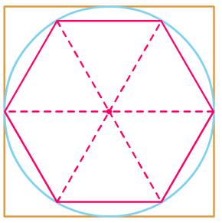
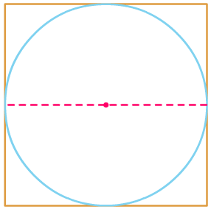
5
如右图，在正方形内画一个最大的圆。你知道正方形的周长是圆直径的几倍吗？
正方形的周长是圆直径的4倍。

Slide 10
5
想一想：圆的周长大约是直径的
几倍？
圆的周长是圆直径的3倍多一些。

Slide 11
5
在圆内再画一个正六边形，六边形的顶点都在圆上，六边形的周长是圆直径的几倍？
正六边形的周长是圆直径的3倍。

Slide 12
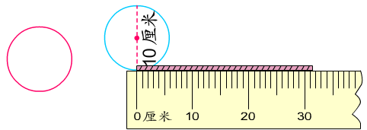
5
几人一组，用硬纸板剪出3个大小不同的圆，想办法量出它们的周长，再计算每个圆的周长除以直径的商，并把表格填写完整。
用线绕圆片一周，量出它的长度。

Slide 13
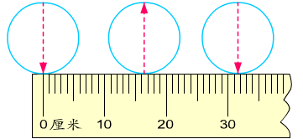
5
几人一组，用硬纸板剪出3个大小不同的圆，想办法量出它们的周长，再计算每个圆的周长除以直径的商，并把表格填写完整。
把圆片放在直尺上滚动一周，量出它的长度。

Slide 14
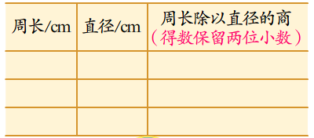
5
几人一组，用硬纸板剪出3个大小不同的圆，想办法量出它们的周长，再计算每个圆的周长除以直径的商，并把表格填写完整。
把你的研究数据填到表格里吧。

Slide 15
5
通过测量和计算，你发现圆的周长和直径之间有什么关系？
一个圆的周长总是直径的3倍多一些。

Slide 16
5
实际上，任何一个圆的周长除以直径的商都是一个固定的数，我们把它叫作圆周率，用字母π（pài）表示。π是一个无限不循环小数。
π=3.141592653… …
在计算时，一般保留两位小数，取它的近似值3.14。

Slide 17
5
如果用C表示圆的周长，那么周长C与直径d或半径r的关系是：
C = πd 或 C = 2πr

Slide 18
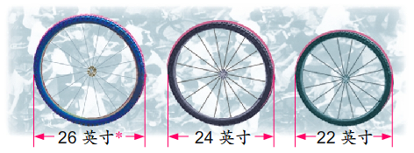
1
例4中三种车轮的周长大约各是多少厘米？算一算。
26英寸≈66厘米
3.14×66＝207.24（厘米）
答：26英寸车轮的周长大约是207.24厘米。

Slide 19
1
例4中三种车轮的周长大约各是多少厘米？算一算。
24英寸≈61厘米
3.14×61＝191.54（厘米）
答： 24英寸车轮的周长大约是191.54厘米。

Slide 20
1
例4中三种车轮的周长大约各是多少厘米？算一算。
22英寸≈56厘米
3.14×56＝175.84（厘米）
答： 22英寸车轮的周长大约是175.84厘米。

Slide 21
2
一个圆形喷水池的半径是14米。它的周长是多少米？
2×3.14×14
＝6.28×14
＝87.92（米）
答：它的周长是87.92米。

Slide 22
1.圆一周的长度叫作圆的周长。
2.圆的周长＝直径×圆周率
C＝πd或 C＝2πr

Slide 23
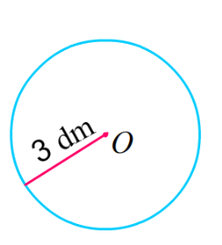
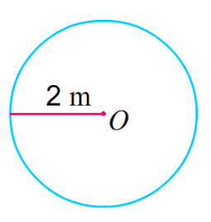
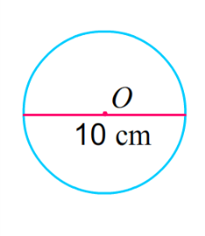
求下面各圆的周长。
1
3.14×10＝31.4（cm）
2×3.14×2
2×3.14×3
＝6.28×2
＝6.28×3
＝12.56（m）
＝18.84（dm）

Slide 24
求各圆的周长。
2
d＝5cm
d＝3.5cm
3.14×5＝15.7（cm）
3.14×3.5＝10.99（cm）

Slide 25
求各圆的周长。
2
r＝4cm
r＝1.2cm
2×3.14×4
2×3.14×1.2
＝6.28×4
＝6.28×1.2
＝25.12（cm）
＝7.536（cm）

Slide 26
一种汽车车轮的直径是0.6米。它在公路上转一周前进多少米？
3
3.14×0.6＝1.884（米）
答：它在公路上转一周前进1.884米。

Slide 27
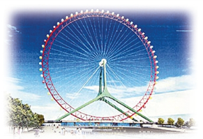
4
摩天轮的半径是10米，坐着它转动一周，大约在空中转过多少米？
2×3.14×10
＝6.28×10
＝62.8（米）
答：它的周长是62.8米。

